Slide 1
SOK-1004 Økonomiske emner med programmering
Forelesning 1 – Økonomisk etterforskning
Derek J. Clark

Slide 2
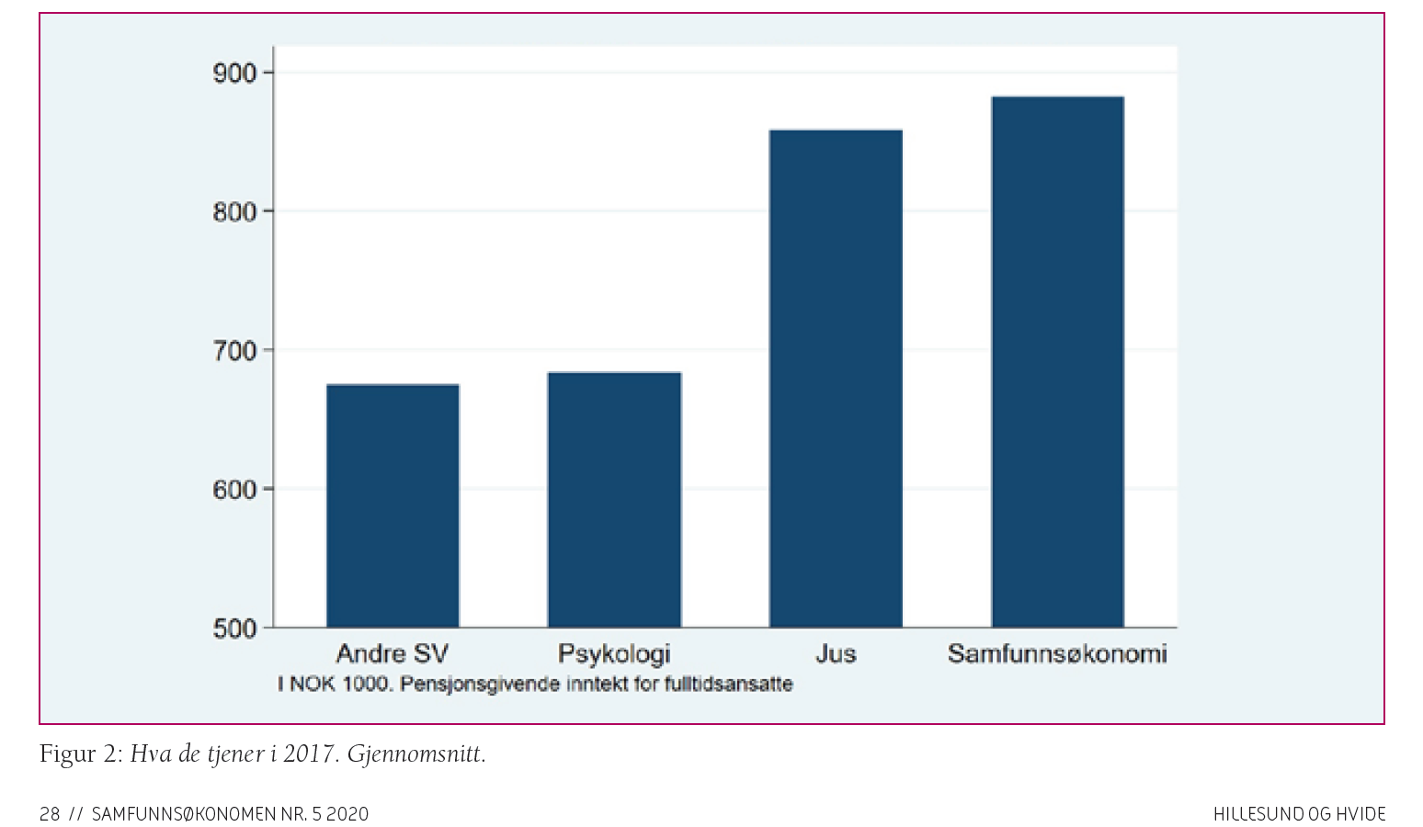
«Økonomer er bare opptatt av penger!»
Nei, men

Slide 3

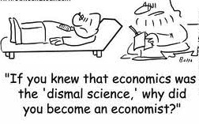

«From zero to hero?»

Slide 4

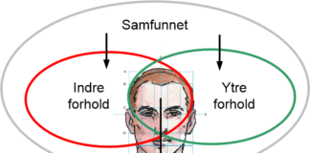
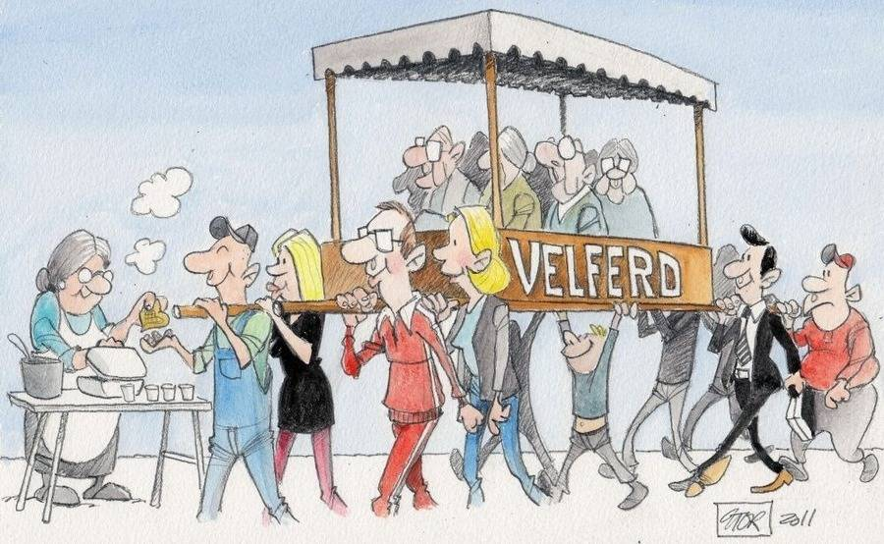
Det handler om mennesker…..
og …..

Slide 5


«Best» mulig fordeling av samfunnets ressurser?

Slide 6
Økonomisk «etterforskning»
Spesifiser problemstillingen
Forenkle virkelighet med en modell
Innhente data
Kjør analyse
Evaluer resultatene
Foreslår tiltak
Evaluer tiltakene

Slide 7

Problemstillingen
Avgrenset tema
Et spørsmål eller påstand
Utforskende og presis

Slide 8
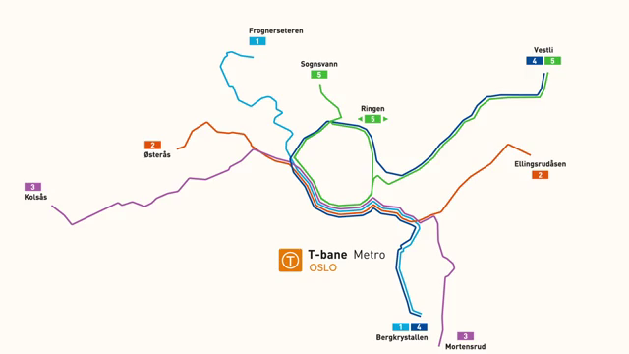
Modell av virkelighet

Slide 9
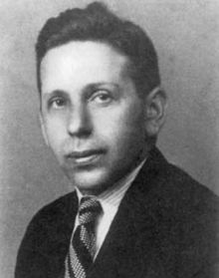
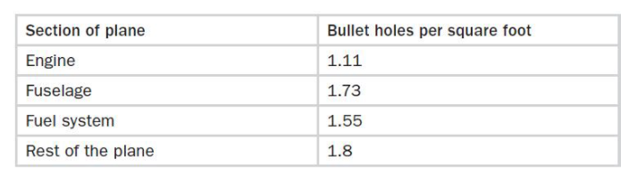
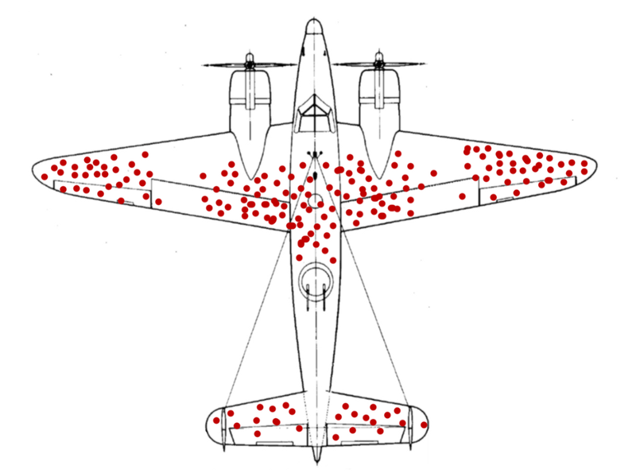

Innhente data
Forstå hva du har (og hva du mangler)
Abraham Wald

Slide 10
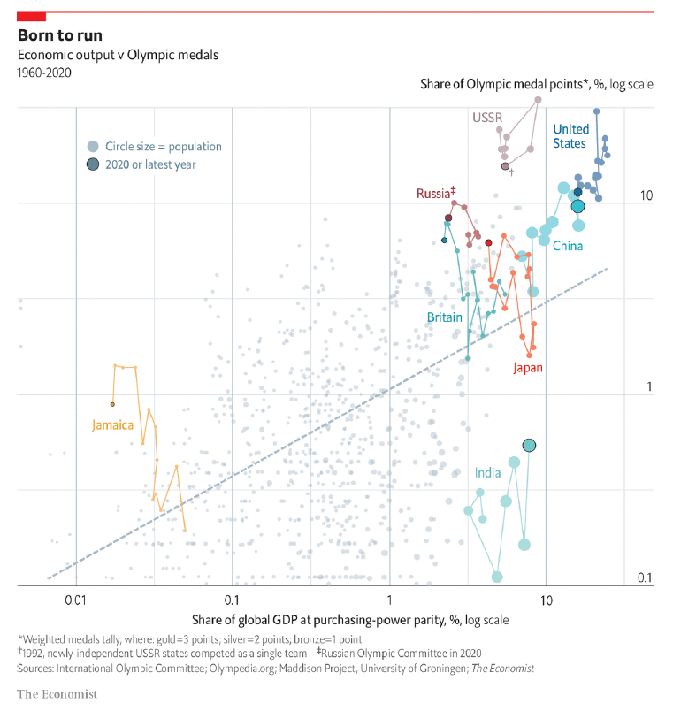
Økonometrisk analyse
$$\% medaljepoeng=f(\%BNP,befolkning, helse, utdanning)$$
‘GDP alone explains 55% of the variation in Olympic medals
won since 1960’. The Economist 8.8.21.

Slide 11
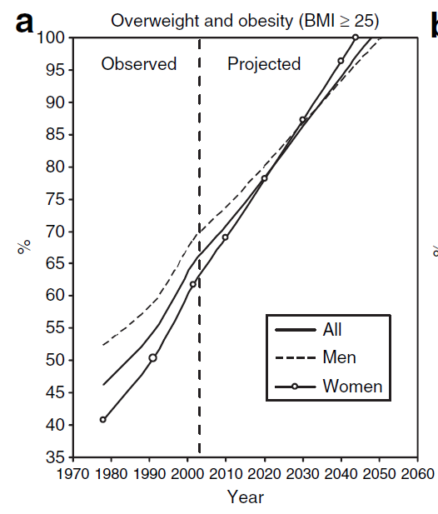
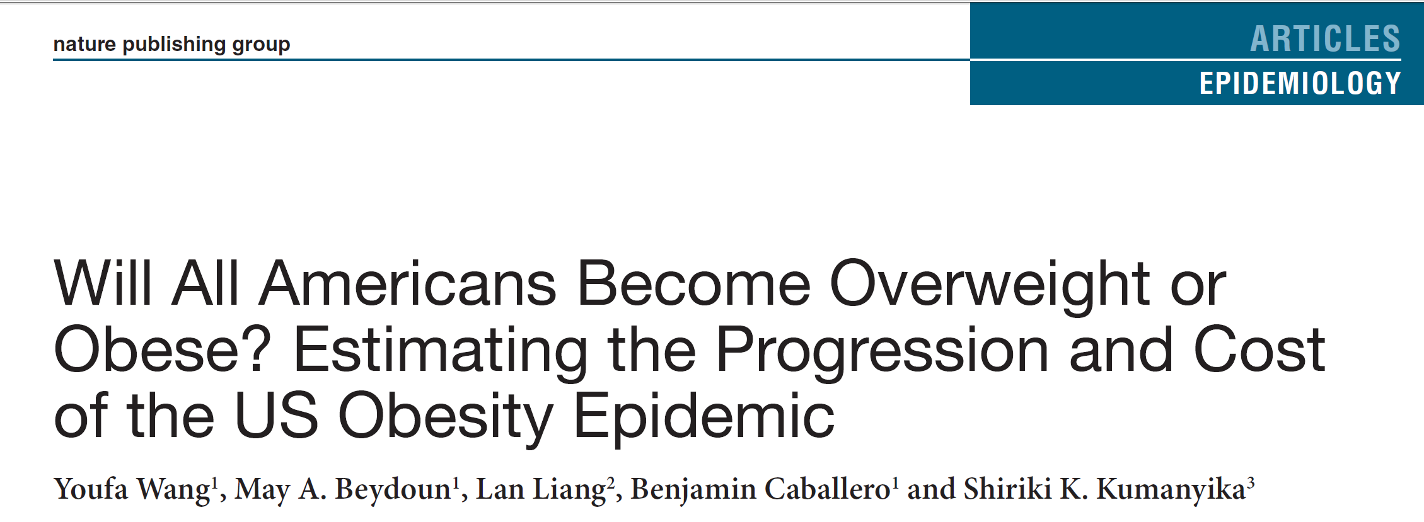
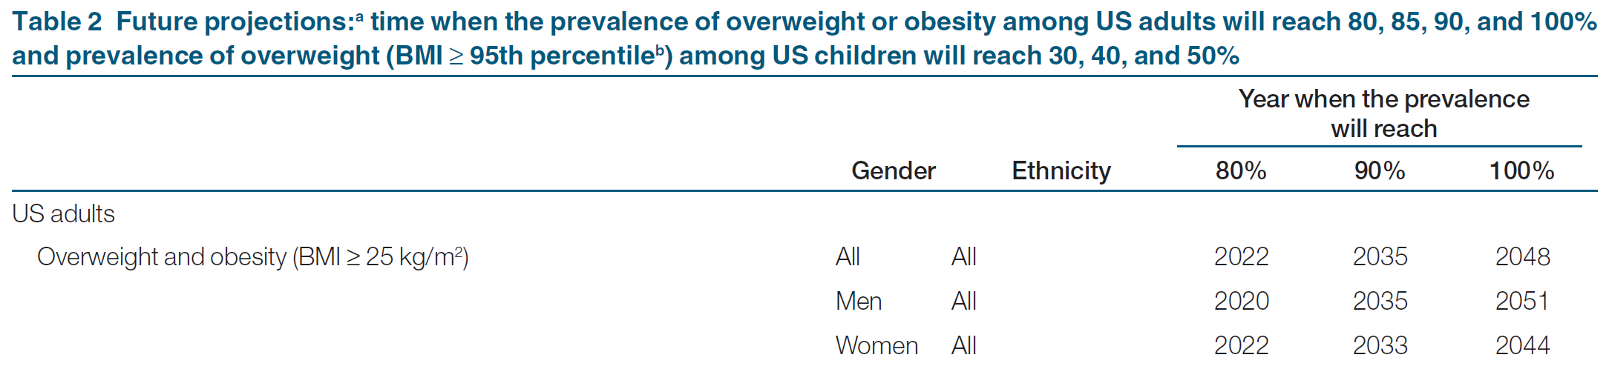
Er resultatene fornuftige?

Slide 12
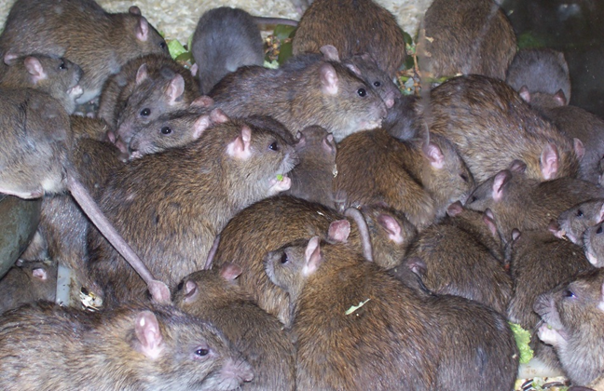
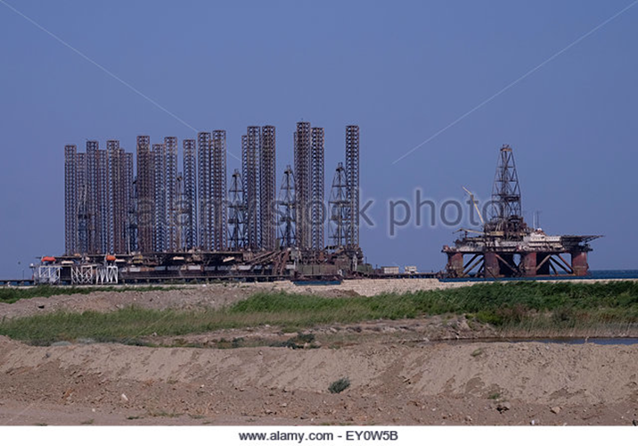
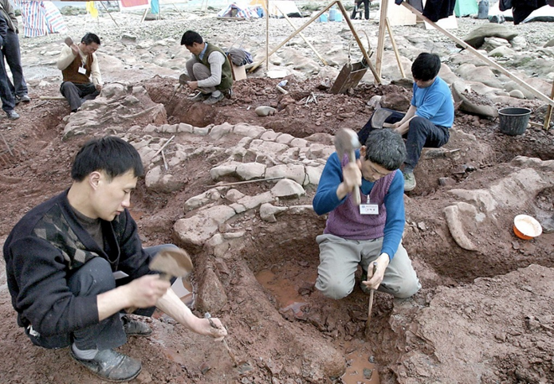
Foreslår og evaluer tiltak
Har tiltaket ønsket effekt?

Slide 13
